Slide 1

第1周 第0课时
现代计算系统结构与算力技术
现代计算系统结构与算力技术 课程简介
Introduction to Computer Architecture and Computing Resources
主讲人：焦庆春、刘德康
自动化与电气工程学院
智能科学与技术系
Notes:
同学们好，欢迎大家学习《现代计算系统结构与算力技术》。本次课是正式进入课程内容之前的课程导论，主要帮助大家回答三个问题：为什么要学习这门课程、这门课程主要学习什么，以及应该采用什么方式学习。
从课程名称看，“计算系统结构”和“算力技术”可能比较抽象。大家可以先把它理解为：一个人工智能任务最终怎样在真实计算设备上运行，以及处理器、存储器、互连网络和软件系统怎样共同支撑这个过程。
我们不会只介绍某一种芯片，也不会只学习抽象算法，而是从系统角度理解计算任务如何映射到硬件资源，以及系统为什么会形成CPU、GPU、NPU、云计算、边缘计算和智算集群等不同形态。

Slide 2

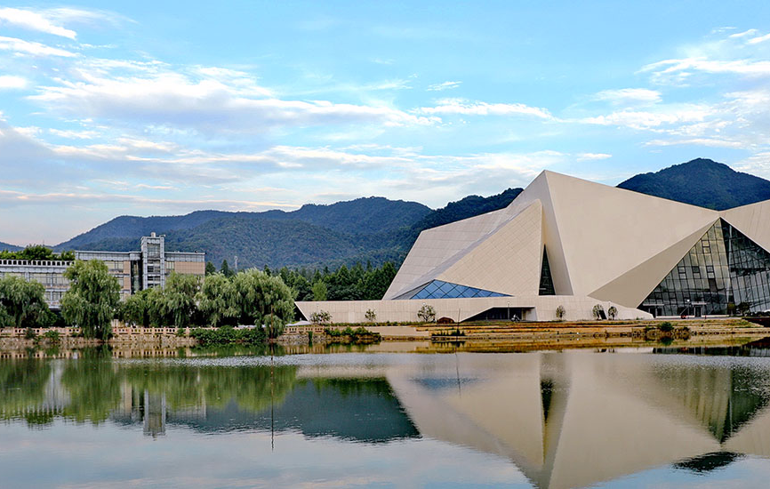
课程定位与基本信息
课程性质
必修课 · 专业核心课
开课对象
智能科学与技术专业本科生
学分学时
2 学分 / 32 学时
教学构成
理论 24 · 实践 4 · 研讨 2 · 习题 2
承接程序设计、电路电子技术课程，衔接后续微机原理、人工智能及系统应用课程
现代计算系统结构与算力技术 -- 面向智能时代的系统演进与架构创新
1
Notes:
这是一门面向智能科学与技术专业本科生开设的专业核心必修课，共2学分、32学时。
从教学构成看，课程包括24学时理论讲授、4学时实践、2学时课堂研讨和2学时习题训练。因此，课程不只是概念介绍，还包括系统操作、案例分析。
在知识衔接方面，课程承接程序设计、电路与电子技术等先修课程。程序设计帮助大家理解软件任务怎样表达，电路与电子技术帮助大家理解计算设备的物理基础。本课程将在二者之间建立联系，说明软件任务怎样转化为处理器可以执行的指令，以及这些指令怎样依赖计算、存储和通信资源完成。
课程内容也将衔接后续的微机原理、人工智能和系统应用课程，为理解智能算法的运行平台建立基础。

Slide 3
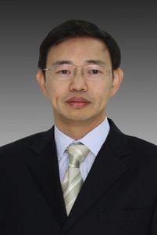
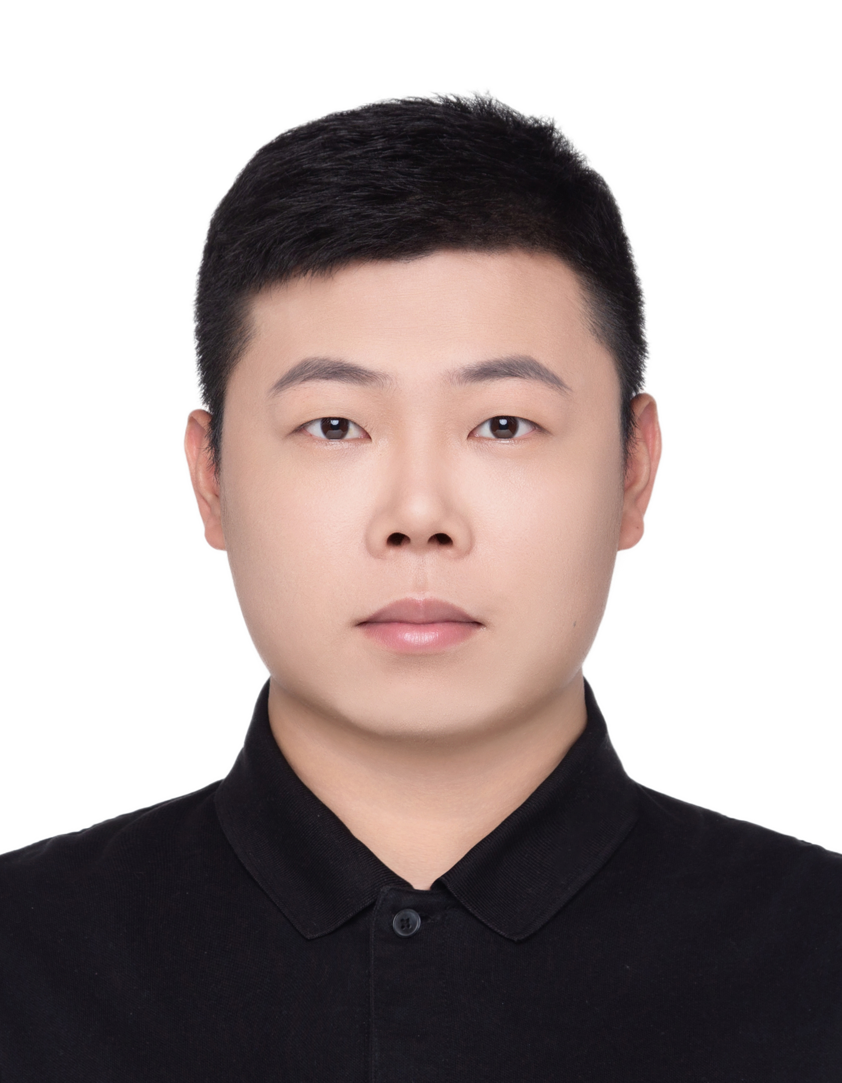
任课教师
焦庆春：教授级高级工程师，长期从事智能科学与技术、信息处理及公共安全防范技术研究
主持或参与多项省部级科研项目，发表学术论文30余篇，授权发明专利20项。深度参与制定国家标准、行业标准及地方标准20余项（如GB/Z 32906-2016、GB/T 36552-2018、GB/T 44695-2024等），曾任全国信息安全标准化技术委员会WG37委员、ISO/TC321国内技术对口单位智库专家。研究方向涵盖无线传感网、智能视频处理、系统集成与标准化，具有丰富的技术研发、工程应用和标准化工作经验
刘德康：博士/讲师，长期围绕场景文字识别及多模态视觉感知算法开展研究，致力于面向开放、动态具身环境，研究场景文字从“可感知、可识别”到“可用于具身交互”的基础方法。
在本领域国内外知名期刊和会议上发表学术论文10篇，包括第一作者IEEE Transactions论文4篇。长期担任IEEE TMM/TCSVT/T-ITS、Neurocomputing等国际学术期刊审稿人。
联系方式：C1-213、icecream_tnak@163.com、19884153830
现代计算系统结构与算力技术 -- 面向智能时代的系统演进与架构创新
2
Notes:
本课程由焦庆春教授和我共同承担。
焦庆春老师长期从事智能科学与技术、信息处理、公共安全防范技术以及系统集成与标准化研究，具有丰富的科研、工程应用和国家及行业标准制定经验。
我主要围绕场景文字识别、多模态视觉感知和具身智能开展研究。大家对课程内容、实验、科研方向或者学习规划有问题，都可以随时与我们交流。我办公室是在C1-213，这里也写了我的邮箱和联系电话。

Slide 4
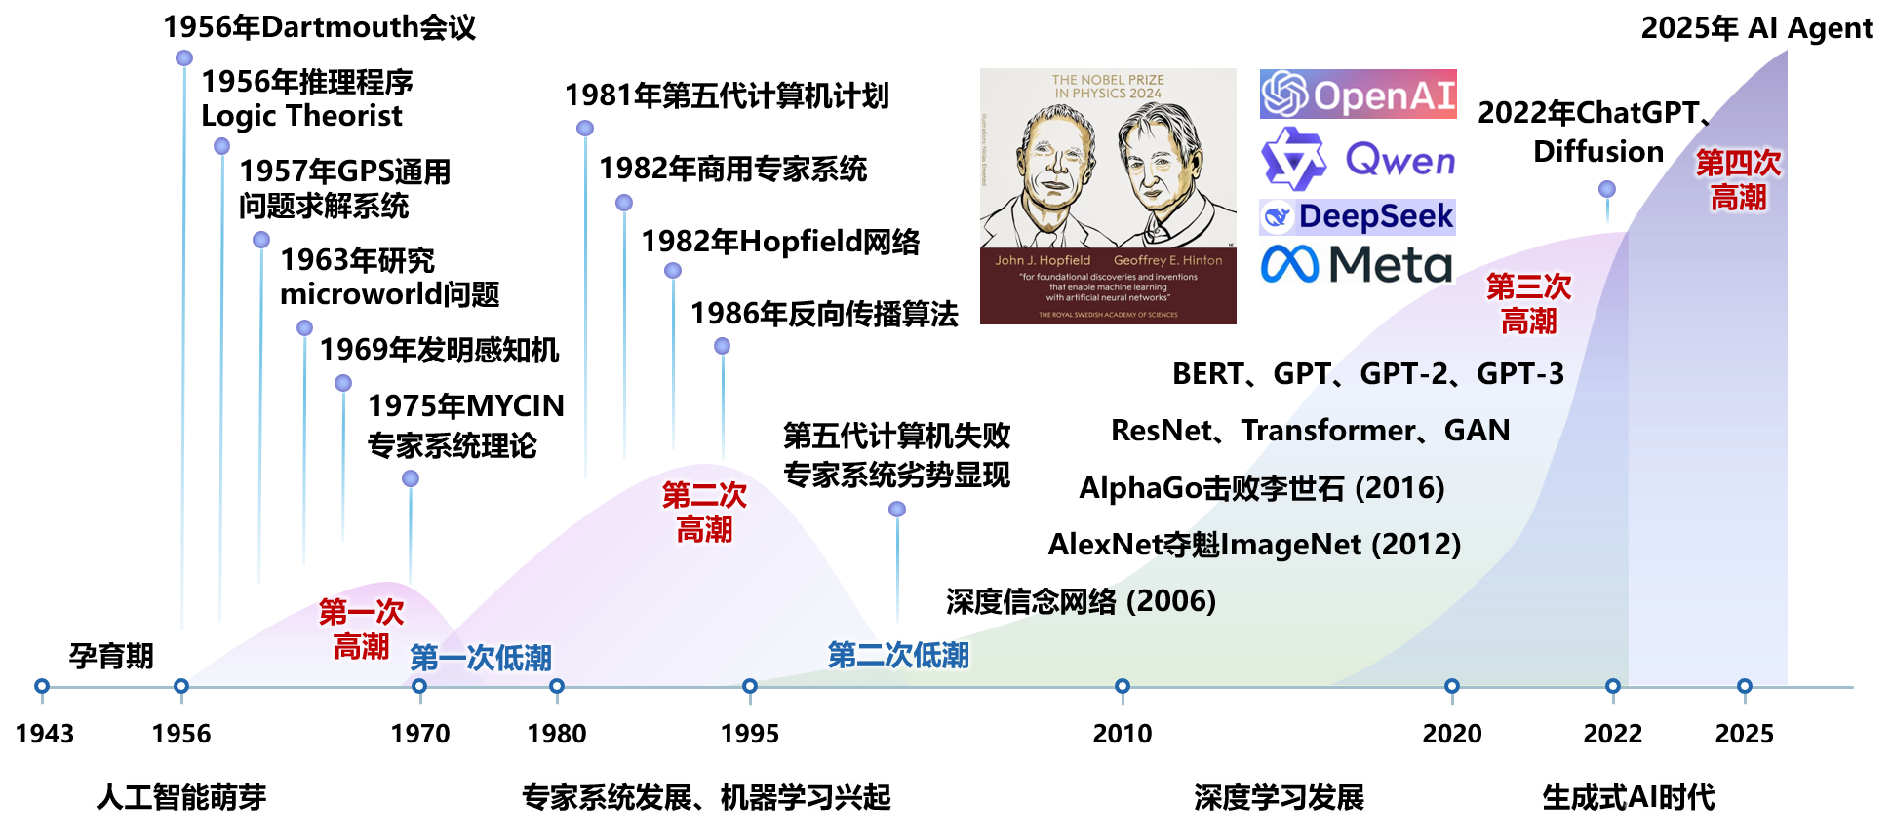
人工智能
人工智能的发展，是人类让机器从“计算”走向“学习”，再走向“创造”的过程
现代计算系统结构与算力技术 -- 面向智能时代的系统演进与架构创新
3
Notes:
大家来自智能科学与技术专业，对人工智能应该已经有所了解。这里先做一个简单调查：平时使用过生成式人工智能工具的同学有多少？使用这些工具完成过文本生成、图像处理、程序编写或者资料整理的同学有多少？
人工智能并不是近几年才出现的概念。它大起大落，经历了多次技术高潮和发展低谷。
因此，人工智能或者智能科学与技术的发展不是一条连续上升的直线。每一次能力提升，都与算法方法、数据规模和计算能力的发展密切相关。我们这节课关注的是这三驾马车中的 “计算” 相关的知识。

Slide 5
人工智能：第四次高潮
Generative AI，多模态、跨模态，AI具备“理解”与“推理”能力
Agentic AI， 具备“自主行动”能力，分解任务、调用工具、自主执行
Physical AI，理解物理世界的AI，具身智能机器人
现代计算系统结构与算力技术 -- 面向智能时代的系统演进与架构创新
4
Notes:
近年的人工智能发展可以从生成式人工智能、智能体人工智能和Physical AI三个方向理解。这里所说的“新一轮高潮”是一种课程层面的概括，并不是唯一的学术阶段划分。
生成式人工智能能够生成文本、图像、语音、视频和程序，多模态模型还可以联合处理不同类型的信息。
智能体人工智能进一步强调任务执行能力。模型不仅生成一次回答，还要分解任务、调用工具、观察执行结果，并根据反馈继续完成后续步骤。
Physical AI面向物理世界。页面中的机器人需要感知周围环境、理解任务要求、形成动作计划，并通过真实执行机构完成操作。
请大家思考：这三类人工智能系统虽然应用形式不同，但共同的技术基础是什么？除了模型和数据，它们都依赖真实的计算系统。模型参数需要存储，推理过程需要计算，多个部件之间需要通信，整个系统还受到时延、功耗和成本的限制。

Slide 6
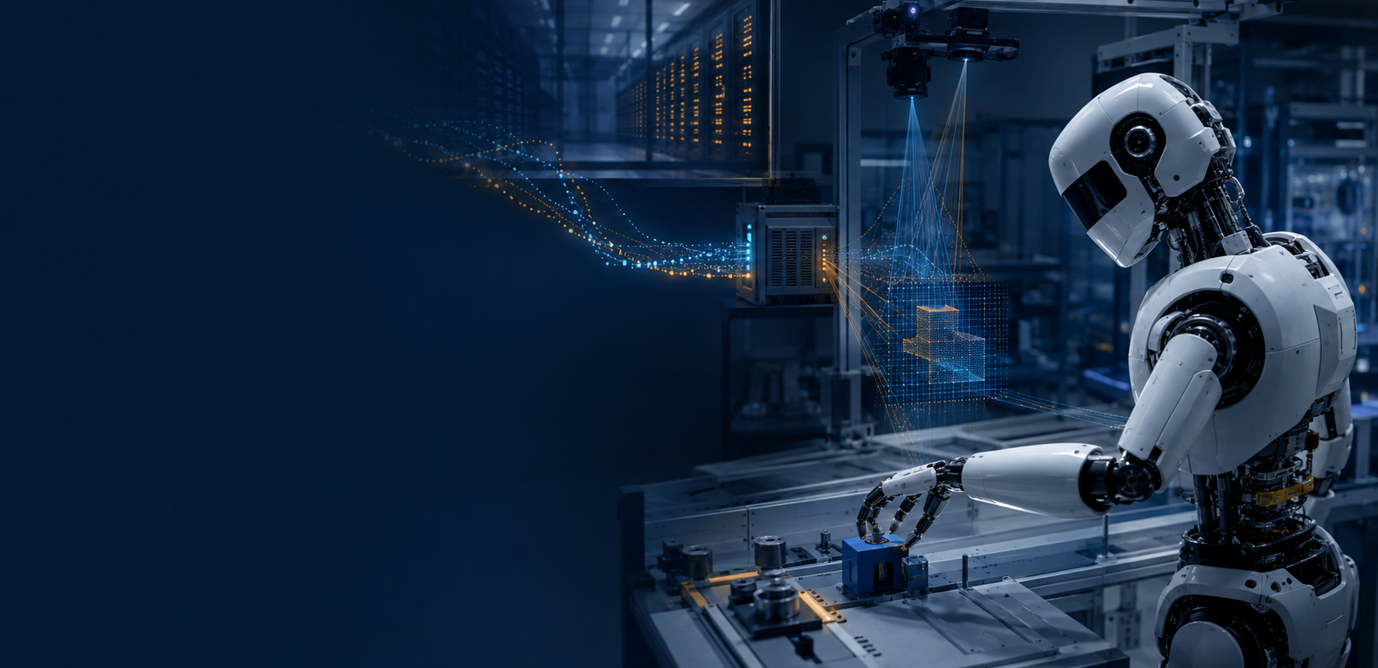
人工智能：第四次高潮
感知世界
理解任务
产生行动
模型能力最终要由计算系统稳定、高效地承载
现代计算系统结构与算力技术 -- 面向智能时代的系统演进与架构创新
5
Notes:
这一页进一步观察Physical AI的完整工作链路。
第一步是感知世界。机器人通过摄像头、麦克风、力传感器和其他设备获取图像、语音以及环境状态。感知阶段需要完成数据采集和初步处理。
第二步是理解任务。系统根据环境信息和用户指令进行识别、推理、规划和决策，确定当前状态以及下一步应该完成什么动作。
第三步是产生行动。规划结果被转化为控制信号，驱动机械臂、移动底盘或其他执行机构完成操作。
这三个阶段形成连续闭环。机器人完成一个动作以后，还要重新观察环境并判断动作是否成功。因此，Physical AI不是一个孤立模型，而是感知、推理、控制和反馈共同构成的系统。
任何环节出现计算延迟、通信阻塞、存储带宽不足或者能耗过高，都可能影响机器人能否安全、稳定、及时地行动。这正是我们需要从系统角度理解人工智能的原因。

Slide 7
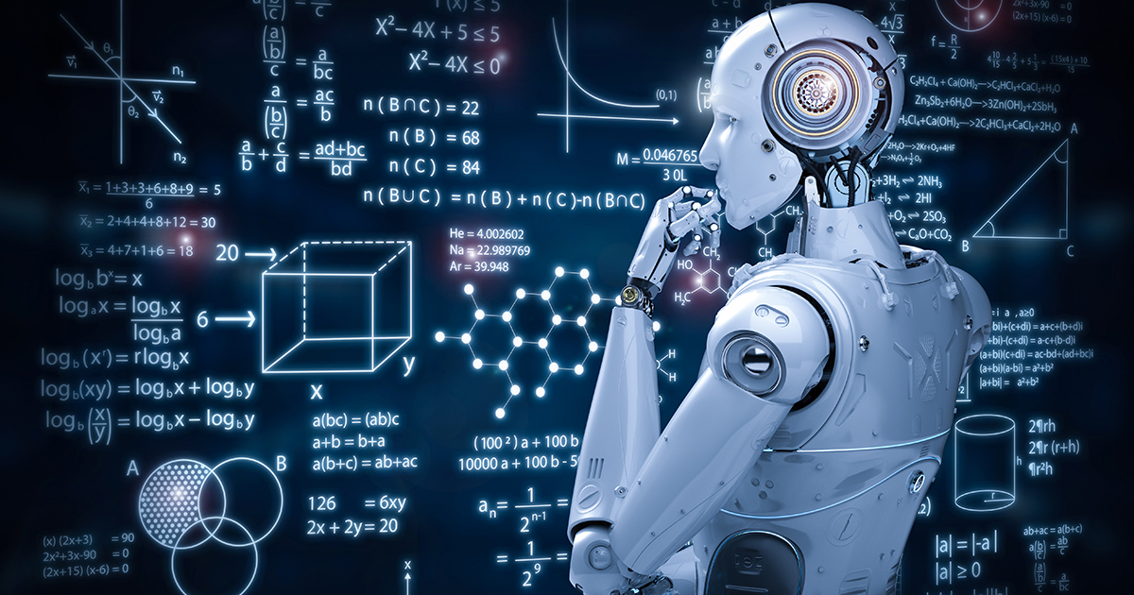
多模态模型背后是一整套计算系统
输入
图像、语音、文本、视频
模型
多模态理解、推理与决策
执行
CPU/GPU/NPU与软件栈
系统
存储、互联、云边端协同
共同约束：时延 · 带宽 · 功耗 · 成本
现代计算系统结构与算力技术 -- 面向智能时代的系统演进与架构创新
6
Notes:
这一页把多模态人工智能从输入到执行分为四个层次。
首先是输入，包括图像、语音、文本和视频。这些数据具有不同的规模、采样频率和实时性要求。
第二层是模型，负责多模态理解、推理和决策。模型结构决定需要执行哪些计算，但模型本身不能脱离计算平台独立运行。
第三层是执行。模型中的矩阵运算、注意力计算和数据处理，需要由CPU、GPU、NPU以及相应的软件栈完成。不同处理器适合的任务类型并不完全相同。
第四层是系统，包括存储、互连以及云边端协同。模型参数和中间结果存放在哪里、数据如何在不同设备之间传输、任务在云端还是边缘端执行，都会影响最终效果。
因此，人工智能模型的实际表现不仅由算法精度决定，还同时受到时延、带宽、功耗和成本的约束。本课程重点研究的，就是这些要素如何组织与权衡。

Slide 8
本课程关注什么？
01
不同任务，应该选择什么计算架构？
02
并行计算怎样组织，才能真正加速？
03
性能、能效、成本之间如何权衡？
现代计算系统结构与算力技术 -- 面向智能时代的系统演进与架构创新
7
Notes:
整门课程围绕三个基本问题展开。
第一个问题是：不同任务应该选择什么计算架构？通用CPU具有较强灵活性，GPU适合大规模数据并行，NPU和其他专用加速器可能具有更高能效。选择架构时，需要分析任务的计算模式，而不能只比较峰值算力。
第二个问题是：并行计算怎样组织才能真正加速？增加核心或计算单元并不一定带来同比性能提升。任务能否分解、数据是否存在依赖、通信与同步开销有多大，都会影响并行效率。
第三个问题是：性能、能效和成本之间怎样权衡？系统设计通常不存在所有指标都最优的方案。更高性能可能需要更高功耗和成本，更低时延也可能要求更多本地资源。
后续每一章都可以回到这三个问题：任务特征是什么、系统瓶颈在哪里、为什么选择这种架构。

Slide 9
课程学习目标
目标 1
目标 2
理解核心原理，
并能够进行基本的定量分析
面向实际任务，
完成架构比较与初步选型
处理器、存储层次、互连、并行与分布式
性能、带宽、时延和能效的基本分析
识别AI推理、数据处理与边云协同的需求
综合考虑性能、能耗、成本、安全与合规
最终目标：能够解释“为什么这样设计”，而不只是记住“系统长什么样”。
现代计算系统结构与算力技术 -- 面向智能时代的系统演进与架构创新
8
Notes:
课程学习目标分为两个层次。
第一个目标是理解核心原理，并能够进行基本的定量分析。大家需要理解处理器、存储层次、互连、并行计算和分布式系统的基本概念，同时能够对性能、带宽、时延和能效进行初步计算。
第二个目标是面向实际任务完成架构比较和初步选型。例如，面对一个AI推理任务，需要判断它更适合在云端、边缘端还是终端设备运行；面对不同处理器方案，需要综合比较计算能力、存储容量、数据传输、能耗和成本。
在实际系统中，还需要考虑安全、可靠性和合规等约束。因此，架构选择不是简单寻找参数最高的设备，而是在多种约束下寻找适合任务的方案。
本课程最终希望大家能够解释“为什么这样设计”，而不只是记住某种系统“长什么样”。

Slide 10
课程内容概览
01
计算核心架构演进
通用计算、处理器、多核与异构
讲义 P7 – P77
02
并行计算架构理论
并行模型、数据并行、线程与任务并行
讲义 P79 – P196
03
算力获取方式
分布式、云计算、边缘与端侧智能
讲义 P198 – P332
04
现代计算前沿架构
大模型基础设施、AI服务、能效与新范式
讲义 P334 – P473
现代计算系统结构与算力技术 -- 面向智能时代的系统演进与架构创新
9
Notes:
课程内容分为四个部分。
第一部分是计算核心架构演进。我们从计算系统的发展历史讲起，介绍冯·诺依曼架构、处理器、多核和异构计算，理解计算核心为什么从通用结构逐渐发展出多种专用和异构形态。
第二部分是并行计算架构理论。我们将学习并行计算模型、数据并行、线程并行和任务并行，分析并行化能够加速的条件以及它受到的限制。
第三部分是算力获取方式。视角从单机扩展到分布式系统、云计算、边缘计算和端侧智能，讨论计算任务如何利用不同位置和不同规模的算力资源。
第四部分是现代计算前沿架构，包括大模型计算基础设施、AI服务化、系统能效和新兴计算范式。
这四部分形成一条递进主线：从单个计算核心出发，扩展到并行系统和分布式算力平台，最后进入智能时代的基础设施与前沿架构。

Slide 11
16 周教学安排
第 1–4 周
第 5–8 周
第 9–12 周
第 13–16 周
基础与处理器
存储与并行
分布式与算力平台
前沿与综合
系统演进、冯·诺依曼架构
多核异构、流水线与乱序执行
存储层次、缓存一致性、NUMA
并行理论、GPU 与 SIMT
CAP与共识、云计算、云边端
大模型训练基础、能效计算
神经形态、量子与异构生态
综合复习与习题课
课程节奏：理论讲授为主，穿插 4 次实践、2 次研讨，第 15 – 16 周完成综合复习
现代计算系统结构与算力技术 -- 面向智能时代的系统演进与架构创新
10
Notes:
整个学期的教学内容大致分为四个阶段。
第1至第4周主要学习计算系统基础和处理器架构，包括计算系统演进、冯·诺依曼架构、处理器执行过程、多核与异构，以及流水线和乱序执行等内容。
第5至第8周重点学习存储与并行计算，包括存储层次、缓存一致性、NUMA架构、并行计算理论以及GPU的SIMT执行模型。
第9至第12周把系统规模进一步扩展到分布式和算力平台，讨论CAP、一致性与共识、云计算、云边端协同、大模型计算基础设施和能效问题。
第13至第16周介绍神经形态计算、量子计算等前沿内容，并完成课程总结、习题训练和综合复习。
课程以理论讲授为主，同时穿插四次实践和两次课堂研讨。大家应当按照课程节奏及时完成相应任务，避免把实验报告和知识复习集中到学期末。

Slide 12




实践与研讨
存储编码
容器化边缘计算
硬件性能监测
量子计算模拟
光电存储与 DNA 存储对比
Docker + MQTT 模拟
CPU / GPU / 内存与功耗
叠加态、测量与结果观察
课堂研讨
缓存一致性工程案例
云边端协同架构设计
每次实践均包含课堂操作与课外报告，强调过程记录、数据质量和分析结论
现代计算系统结构与算力技术 -- 面向智能时代的系统演进与架构创新
11
Notes:
课程安排了四次实践，目的不是要求大家完成规模很大的系统开发，而是通过操作观察真实的计算现象。
第一次实践围绕存储编码，通过光电存储和DNA存储等案例比较不同信息存储方式，理解编码、密度、可靠性和访问效率之间的关系。
第二次实践是容器化边缘计算，使用Docker和MQTT模拟服务部署与数据通信，观察边缘任务的基本运行过程。
第三次实践是硬件性能监测，记录CPU、GPU、内存使用率以及功耗等指标，分析不同负载对系统资源的影响。
第四次实践是量子计算模拟，观察叠加态、测量过程以及测量结果的统计特征。
两次研讨分别围绕缓存一致性工程案例和云边端协同架构设计。实践与研讨都强调过程记录、数据质量、分析依据和结论，而不是只提交操作截图或最终结果。

Slide 13
考核方式
35%
20%
45%
平时成绩
实践实验
期末考试
课堂学习态度
课内学习成效与作业
4 次实验各占 25%
过程、数据与分析
选择、判断、计算
简答与综合论述
评价重点：计算过程完整、图表规范、结论有证据、分析说明设计取舍
现代计算系统结构与算力技术 -- 面向智能时代的系统演进与架构创新
12
Notes:
课程总评由平时成绩、实践实验和期末考试三部分组成。
平时成绩占35%，主要包括课堂学习态度、课内学习成效以及平时作业。平时作业既会检查基本概念，也会涉及简单的计算和架构分析。
实践实验占20%。课程共安排四次实验，每次实验在实验成绩中各占25%。实验评分不仅看结果是否完成，还会检查操作过程、数据记录、图表质量和分析结论。
期末考试占45%，题型包括选择、判断、计算、简答和综合论述。考试既考查基本知识，也考查大家能否使用所学原理分析实际系统问题。
所有评价环节都遵循同一原则：计算过程应当完整，图表和符号应当规范，结论应当有数据或原理支持，架构选择应当说明设计取舍和适用条件。

Slide 14

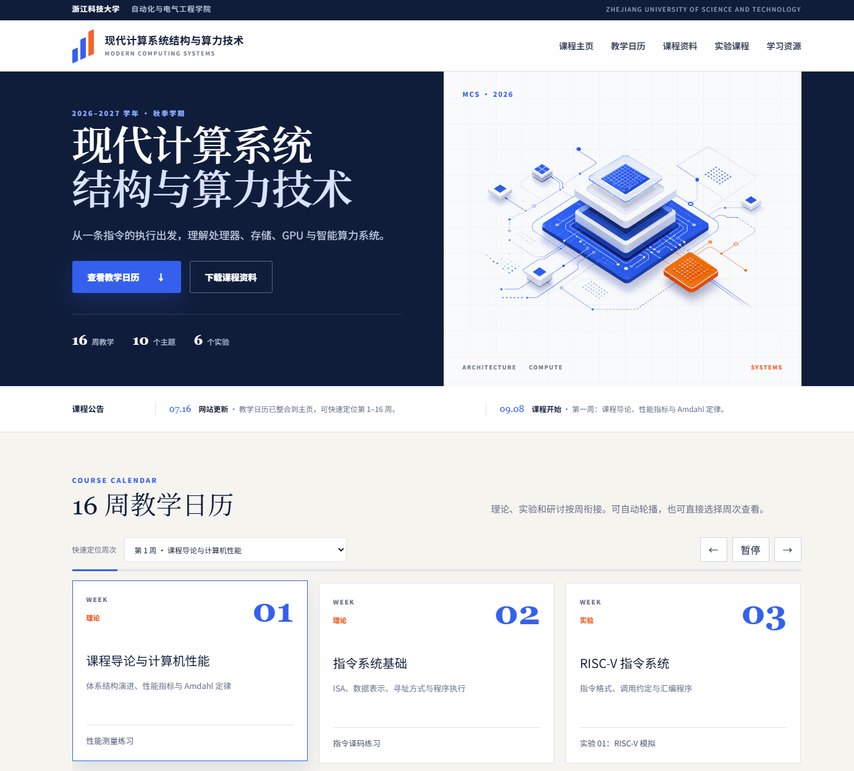
课程网站
https://icecream-tnak.github.io/MODERN-COMPUTING-SYSTEMS/
现代计算系统结构与算力技术 -- 面向智能时代的系统演进与架构创新
13
Notes:
本课程建立了专门的课程网站，页面上同时给出了网址和二维码，大家可以使用电脑访问网址，也可以通过手机扫描二维码进入。
课程网站将作为课程信息与学习资源的统一入口。教学日历、课程课件、实验要求、课程通知以及相关学习资料会在网站中集中发布。
网站还设置了思考题及参考答案等内容。建议大家在每一章学习结束后，先独立回答对应问题，再对照参考答案检查自己的理解。参考答案用于说明分析思路，并不意味着综合问题只能采用一种表达方式。
请大家保存课程网站地址，并注意查看后续更新。涉及作业、实验提交和课程安排调整时，以教师正式发布的通知为准。

Slide 15
谢谢
Thank you
Notes:
以上是本课程的基本介绍。
大家可以把整门课程理解为一条从“计算任务”走向“计算系统”的学习路径：先理解处理器怎样执行程序，再理解存储、互连和并行怎样影响性能，随后把这些知识扩展到分布式、云边端、大模型基础设施和新兴计算架构。
学习过程中，请始终关注三个关键词：任务、瓶颈和取舍。先判断任务需要什么，再分析系统受到什么限制，最后说明为什么选择某一种架构方案。
下一课时将正式进入第1章“计算系统的历史演进”。我们将从固定功能计算工具讲起，沿着可编程、通用计算理论、电子化和存储程序的发展路径，理解现代通用计算机的基本思想是如何形成的。

